Slide 1

Síťové protokoly
INV 113
Co je síťový protokol
IP adresa

Slide 2
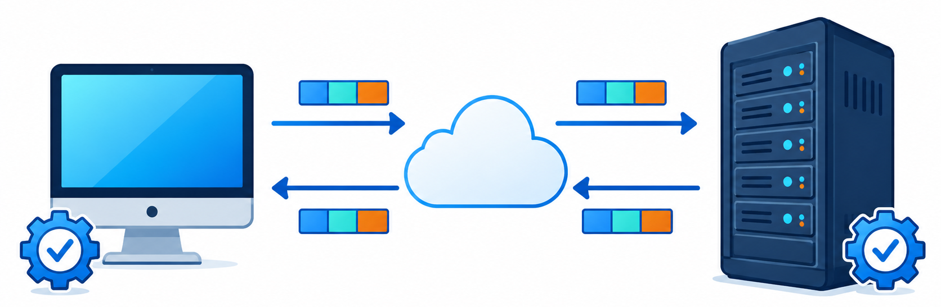
Co je to „Síťový protokol“?
Síťový protokol je soubor pravidel, která umožňují zařízením v síti vzájemně komunikovat.
Síťové protokoly určují:
jak se data rozdělí a připraví k přenosu,
jak se označí odesílatel a příjemce,
jakým způsobem se data přenesou,
jak se ověří jejich správné doručení,
jak příjemce přijatá data zpracuje.
Příklady protokolů:
IP – Internet Protocol
Internetový protokol – zajišťuje adresování a směrování paketů mezi sítěmi.
TCP – Transmission Control Protocol
Protokol řízení přenosu – zajišťuje spolehlivé a správně seřazené doručení dat.
UDP – User Datagram Protocol
Protokol uživatelských datagramů – umožňuje rychlý přenos bez kontroly, zda byla všechna data doručena.
HTTP – Hypertext Transfer Protocol
Protokol pro přenos hypertextu – používá se k přenosu webových stránek a dalšího webového obsahu.
HTTPS – Hypertext Transfer Protocol Secure
Zabezpečený protokol pro přenos hypertextu – šifrovaná a ověřená varianta komunikace HTTP.
DNS – Domain Name System
Systém doménových jmen – převádí doménová jména, například www.seznam.cz, na IP adresy.

Slide 3
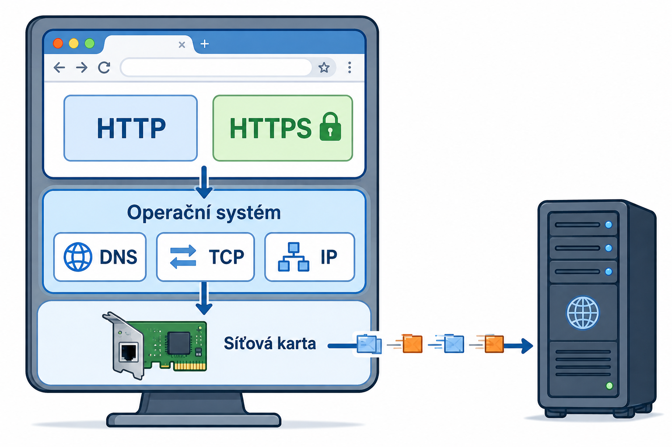
Síťový protokol není uložen jako jeden samostatný soubor. Jeho pravidla jsou naprogramována v síťovém softwaru zařízení.
Najdeme je například:
v operačním systému – protokoly IP, TCP a UDP,
v aplikacích – například HTTP a HTTPS ve webovém prohlížeči,
v síťových zařízeních – například IP v routeru,
na serverech – například DNS na DNS serveru.
Programy a zařízení tedy obsahují implementaci protokolu, podle níž vytvářejí, odesílají, přijímají a zpracovávají data.
Protokol je soubor pravidel; v zařízení je uložen programový kód, který tato pravidla uskutečňuje.
HTTP a HTTPS – používá webový prohlížeč,
DNS, TCP a IP – jejich obsluhu zpravidla zajišťuje operační systém,
síťovou kartu – fyzicky odesílá a přijímá data,
webový server – cílové zařízení komunikace.

Slide 4
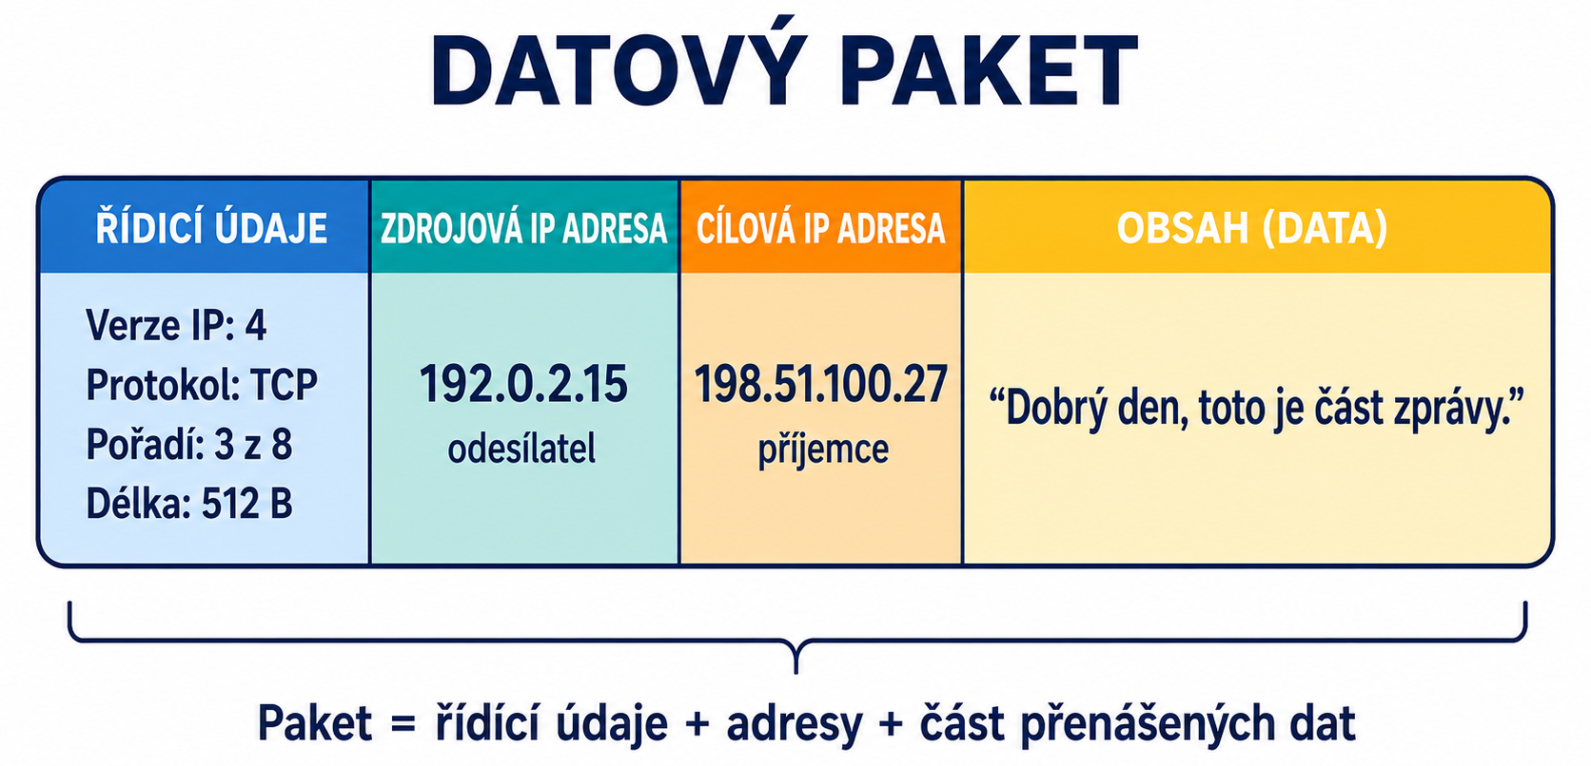
Odesílaná zpráva, například obrázek, je rozdělen na menší části.
Rozdělení zprávy na menší části řídí především protokol TCP (Transmission Control Protocol).
TCP rozdělí data aplikace na menší části označované přesněji jako segmenty:
očísluje je,
kontroluje jejich doručení,
u příjemce zajistí jejich správné seřazení.
IP následně vloží segmenty do IP paketů a zajišťuje jejich adresování a směrování sítí.
Pakety mohou sítí putovat různými cestami. V cílovém zařízení se znovu správně seřadí a složí do původního souboru nebo zprávy.
Přirovnání: Paket se podobá očíslované obálce, která obsahuje část delšího dopisu a adresu příjemce.

Slide 5
Odesílaná zpráva, například obrázek, je rozdělen na menší části – pakety. Každý paket obvykle obsahuje:
řídicí údaje, které umožňují správné doručení a kontrolu.
adresu odesílatele – zdrojová IP adresa,
adresu příjemce – cílová IP adresa
část přenášených dat – obsah (data)
Pakety mohou sítí putovat různými cestami. V cílovém zařízení se znovu správně seřadí a složí do původního souboru nebo zprávy.
Přirovnání: Paket se podobá očíslované obálce, která obsahuje část delšího dopisu a adresu příjemce.

Slide 6
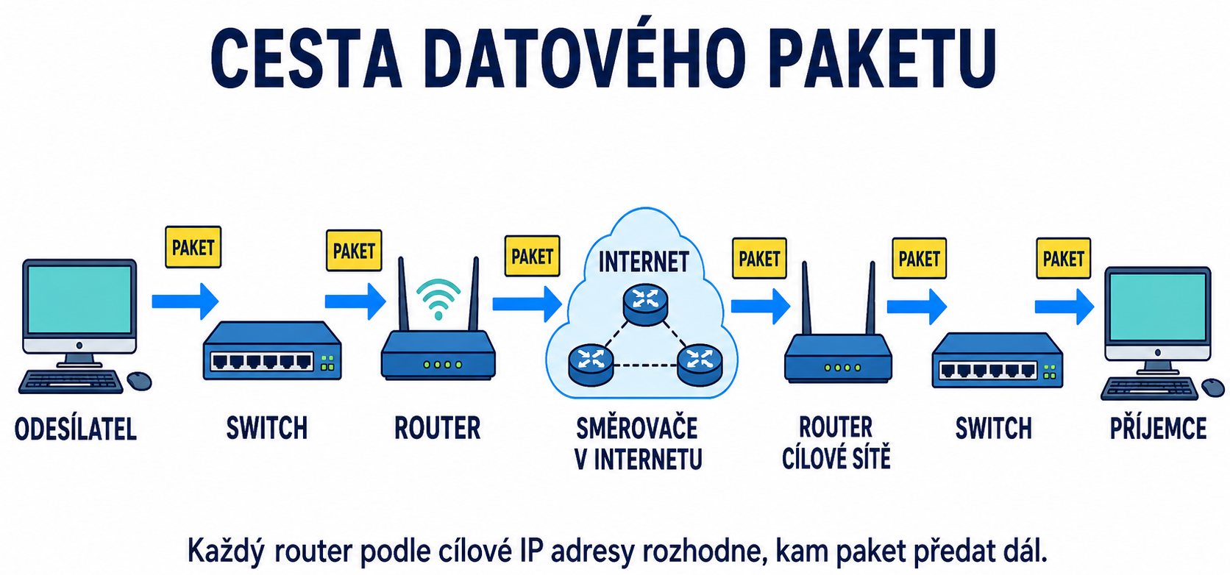
Paket může při cestě od odesílatele k příjemci procházet několika síťovými zařízeními:
Síťová karta odesílatele – vytvoří a odešle data do sítě.
Switch (přepínač) – předá data správným směrem v místní síti.
Router (směrovač) – propojuje různé sítě a podle cílové IP adresy rozhoduje, kudy paket pokračuje.
Modem nebo zařízení poskytovatele internetu – zajišťuje připojení domácí či školní sítě k internetu.
Směrovače poskytovatelů internetu – paket může projít několika routery. Každý z nich vybere další část cesty.
Router cílové sítě – předá paket do místní sítě příjemce.
Switch cílové sítě – doručí data ke správnému zařízení.
Síťová karta příjemce – přijme data a předá je operačnímu systému.
Paket nemusí vždy projít všemi uvedenými zařízeními. Pokud jsou odesílatel a příjemce ve stejné místní síti, komunikace může proběhnout pouze přes switch nebo Wi-Fi přístupový bod, bez routeru.
Zjednodušeně:
Odesílatel → switch → router → internetové routery → router cílové sítě → switch → příjemce

Slide 7
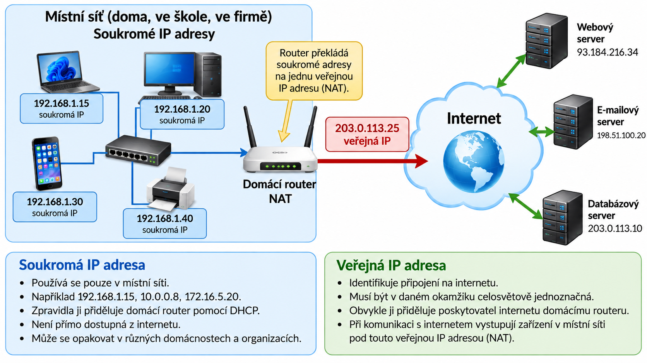
Soukromá a veřejná IP adresa
Jak spolu soukromá a veřejná adresa souvisejí
Domácí zařízení mají soukromé adresy, ale při komunikaci s internetem vystupují zpravidla pod veřejnou IP adresou routeru. Překlad adres zajišťuje NAT.

Slide 8
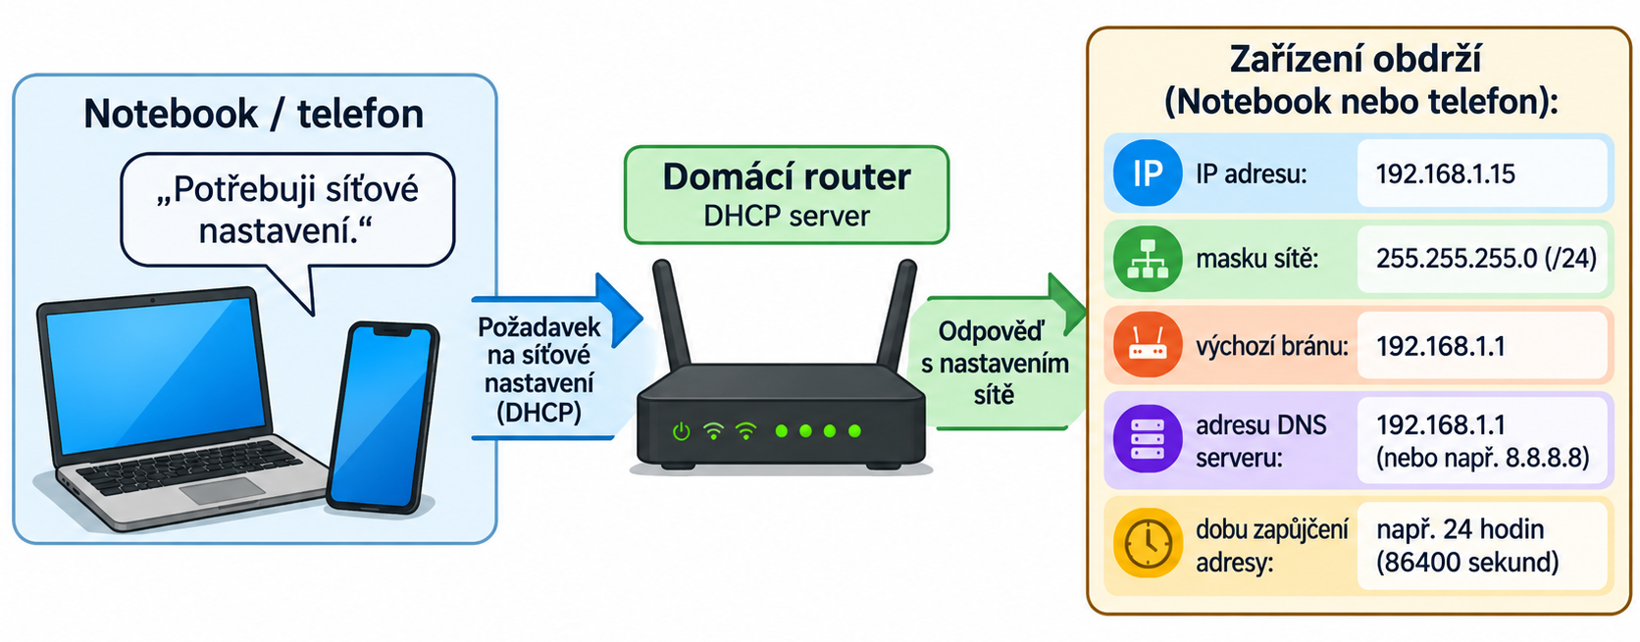
Jak zařízení získá IP adresu – DHCP
DHCP (Dynamic Host Configuration Protocol) je síťová služba, která zařízení po připojení k síti automaticky poskytne údaje potřebné pro komunikaci. V domácí síti tuto službu zpravidla zajišťuje router.
1. Hledání DHCP serveru (DISCOVER) → 2. Nabídka (OFFER) → 3. Požadavek (REQUEST) → 4. Potvrzení (ACK)
DORA = Discover – Offer – Request – Acknowledge
DHCP server má připravený rozsah adres (DHCP pool)
například 192.168.1.10 – 192.168.1.100
Z tohoto rozsahu DHCP server vybere zařízení volnou IP adresu, např. 192.168.1.15
Pozor: DHCP přiděluje IP adresu zařízení na určitou dobu zapůjčení (lease). Po jejím uplynutí se zápůjčka obvykle obnoví, ale zařízení může později získat i jinou IP adresu.

Slide 9
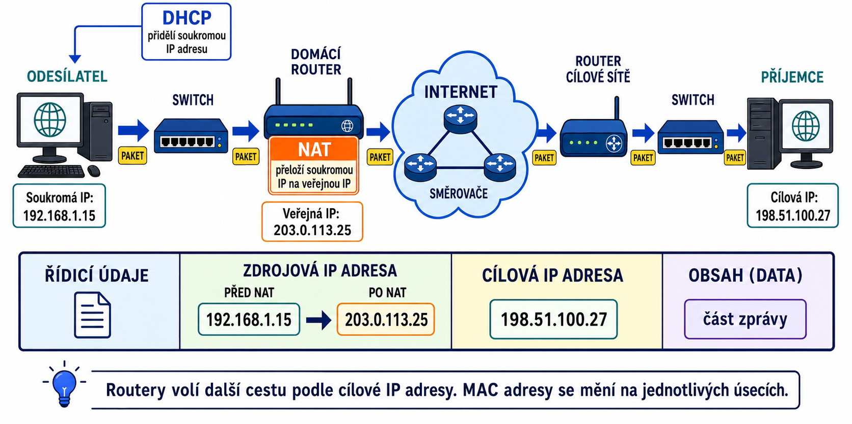
Od odesilatele k příjemci

Slide 10
MAC adresa (Media Access Control Address) je hardwarový identifikátor síťového rozhraní zařízení. Používá se hlavně pro doručování dat uvnitř místní sítě.
MAC adresu má například:
síťová karta počítače,
Wi-Fi adaptér telefonu,
síťová tiskárna,
router nebo switch.
Jak MAC adresa vypadá
Běžná MAC adresa má 48 bitů a zapisuje se jako šest dvojic hexadecimálních znaků: 3C:52:82:A4:17:9B
Každá dvojice představuje jeden bajt.
MAC adresa a IP adresa
Při přenosu přes router se MAC adresy mění. Router přijme rámec, odstraní jeho původní linkové údaje a pro další úsek vytvoří nový rámec s novou zdrojovou a cílovou MAC adresou.
Zjednodušeně:
IP adresa určuje, kam má paket celkově dorazit.
MAC adresa určuje, kterému zařízení má být paket předán v právě používaném úseku místní sítě.
MAC adresa | IP adresa
Identifikuje síťové rozhraní v místní síti | Identifikuje zařízení a jeho umístění v síti
Používá ji hlavně switch | Používá ji hlavně router
Pracuje na linkové vrstvě | Pracuje na síťové vrstvě
Platí při přenosu v jednom úseku sítě | Doprovází paket mezi různými sítěmi
Například 3C:52:82:A4:17:9B | Například 192.168.1.15

Slide 11
NAT
NAT (Network Address Translation, česky překlad síťových adres) je funkce routeru, která při komunikaci mezi domácí sítí a internetem mění IP adresy v paketech.
Jak NAT pracuje
Počítač v domácí síti má například soukromou adresu:
192.168.1.15
Domácí router má veřejnou adresu:
203.0.113.25
Při odesílání paketu do internetu router:
nahradí soukromou zdrojovou IP adresu veřejnou IP adresou,
zapamatuje si, ze kterého zařízení komunikace přišla,
odešle paket do internetu.
Počítač Router s NAT Internet 192.168.1.15 → 203.0.113.25 → webový server soukromá IP veřejná IP.
Když přijde odpověď, router podle svého záznamu pozná, kterému zařízení ji má předat, a veřejnou cílovou adresu přeloží zpět na soukromou adresu 192.168.1.15.
V praxi router často rozlišuje jednotlivá spojení také pomocí čísel portů. Přesněji se proto tato běžná varianta označuje jako PAT.
Díky NAT může více zařízení v domácnosti sdílet jednu veřejnou IPv4 adresu.
Počítač Router s NAT Internet
192.168.1.15 → 203.0.113.25 → webový server
soukromá IP veřejná IP

Slide 12
IP adresy
Ponořte se hlouběji do světa síťování. Zjistíte, co jsou IP adresy, proč jsou tak důležité, jak funguje maska podsítě a jak ovlivňuje počet zařízení, které mohou být do sítě připojeny. Na závěr si vyzkoušíte příkaz ping a pokusíte se "pingnout" vašeho spolužáka.
Z předchozí hodiny už víte, jak internet vznikl, co všechno díky němu funguje a nakolik ovlivnil náš svět a společnost. Nyní se podíváme na základy fungování internetu, zejména na to, jak data putují z jednoho místa na druhé.
Když posíláte zprávu, fotku nebo video, jejich data jsou rozdělena na malé části nazývané pakety. Každý paket obsahuje kousek vašich dat a také informace o tom, odkud a kam směřuje. Pro určení zdrojové a cílové destinace se používají IP adresy, o kterých jste už možná slyšeli, ale teď si podrobně vysvětlíme, jak to s nimi vlastně je.
Internet Protocol
S termínem IP adresa jste se mohli setkat například při připojování na různé herní servery, při nastavování sítě ve vaší domácnosti nebo při řešení problémů s internetovým připojením. Co ale ta zkratka IP v IP adrese znamená?
Jak už jste si mohli všimnout v nadpisu, jedná se o tzv. Internet Protocol. Je to komunikační protokol, díky kterému mohou pakety cestovat napříč sítěmi, klidně celým internetem, aniž by byla potřeba na začátku komunikace pro data „připravit cestu“.
Internet Protocol není jen ledajaký protokol –⁠⁠⁠⁠⁠⁠⁠⁠⁠⁠⁠⁠⁠⁠⁠⁠ je to základní stavební kámen celého internetu. IP spolu s pár dalšími protokoly zařizují to, že celý internet funguje a data dorazí tam, kam mají. O tom, jak přesně Internet Protocol funguje, si řekneme až příště, ale teď se podíváme na slibované IP adresy.

Slide 13
IP adresa
Stejně jako má každá budova svou poštovní adresu, každý počítač, notebook, chytrý telefon nebo třeba tiskárna má svou IP adresu.
Jedná se o 32bitové číslo. My jsme ale lidé, nikoliv počítače, takže je pro nás mnohem přehlednější zápis v desítkové soustavě. 32bitové číslo se tudíž rozdělí na čtyři desítková čísla oddělená tečkou.
Například IP adresa 192.168.1.100 značí 11000000 10101000 00000001 01100100:
Struktura IP adresy
Každá IP adresa patří do nějaké sítě a do jaké sítě patří, se dá vyčíst z jejího zápisu. Ten se totiž skládá ze síťové části a hostitelské části.
Síťová část
Síťová část IP adresy určuje, do jaké sítě zařízení patří. Představte si ji jako název ulice, kde se nachází váš dům. Všechna zařízení v jedné síti mají stejnou síťovou část IP adresy stejně jako všechny domy v jedné ulici sdílejí její název v poštovní adrese.
Hostitelská část
192 | 168 | 1 | 100
11000000 | 10101000 | 00000001 | 01100100
Hostitelská část IP adresy identifikuje konkrétní zařízení v této síti. Tato část se dá přirovnat k číslu domu. Každé zařízení v síti má unikátní hostitelskou část, která ho odlišuje od ostatních zařízení ve stejné síti.

Slide 14
Maska podsítě
Abychom však mohli přesně určit, která část IP adresy je síťová a která je hostitelská, je potřeba si nejprve vysvětlit, co je to maska podsítě.
Maska podsítě, anglicky subnet mask, je číslo, které pomáhá rozdělit IP adresu na její síťovou a hostitelskou část.
Stejně jako IP adresa se maska také skládá ze 32 bitů, a dokonce se i stejně zapisuje. To znamená, že místo binárních čísel se rozdělí na čtyři bajty a ty se v desítkové soustavě oddělí tečkou.
Například nejpoužívanější maska 255.255.255.0 značí 11111111 11111111 11111111 00000000:
255 | 255 | 255 | 0
11111111 | 11111111 | 11111111 | 00000000
Jak maska funguje
U masky 255.255.255.0 ještě chvíli zůstaneme. Značí, že prvních 24 bitů (8+8+8) tvoří síťovou část a posledních 8 bitů značí hostitelskou část. Síťová část je tam, kde jsou v masce podsítě bity nastaveny na 1 a hostitelská část je tam, kde jsou bity nastaveny na 0.
Síťová část | Hostitelská část
11111111 11111111 11111111 | 00000000
Pro trochu odbornější vysvětlení si můžeme vysvětlit, jak konkrétně maska podsítě funguje. To vše pomocí logické operace AND. Tato operace se aplikuje na jednotlivé bity IP adresy a masky:
Výstup operace AND je 1 pouze tehdy, pokud jsou oba vstupy 1.
Zde je pravdivostní tabulka operace AND pro zopakování:
A | B | Výstup
0 | 0 | 0
0 | 1 | 0
1 | 0 | 0
1 | 1 | 1

Slide 15
Pojďme si společně aplikovat masku 255.255.255.0 na IP adresu 192.168.1.100.
Tabulka znázorňuje průběh operace:
Řádek obsahuje IP adresu 192.168.1.100 převedenou do binární soustavy.
Řádek obsahuje masku 255.255.255.0 převedenou do binární soustavy.
Řádek obsahuje v binární soustavě výsledek aplikování masky na IP adresu pomocí operace AND.
IP adresa | 11000000 | 10101000 | 00000001 | 01100100
Maska podsítě | 11111111 | 11111111 | 11111111 | 00000000
Výsledek | 11000000 | 10101000 | 00000001 | 00000000
Touto operací jsme z IP adresy získali její síťovou část, což je v tomto případě 192.168.1.0.

Slide 16
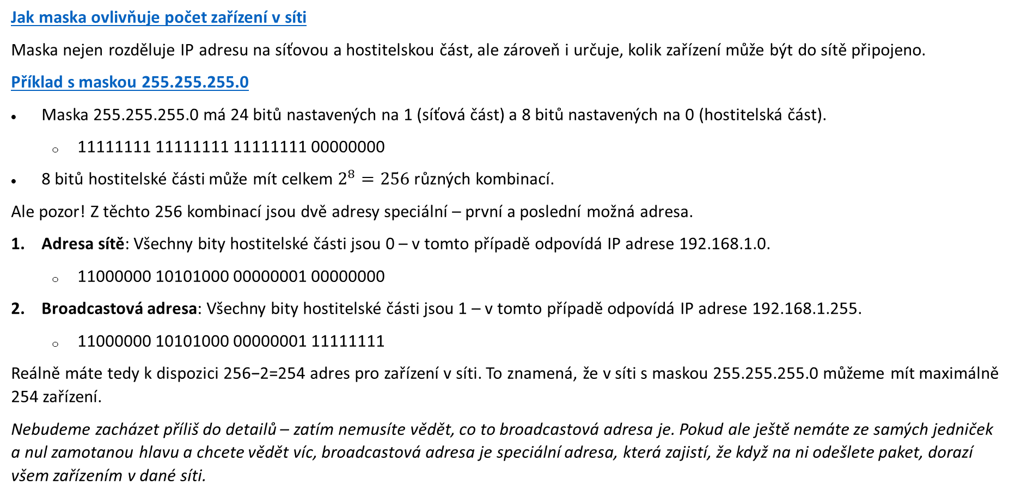
Jak maska ovlivňuje počet zařízení v síti
Maska nejen rozděluje IP adresu na síťovou a hostitelskou část, ale zároveň i určuje, kolik zařízení může být do sítě připojeno.
Příklad s maskou 255.255.255.0
Maska 255.255.255.0 má 24 bitů nastavených na 1 (síťová část) a 8 bitů nastavených na 0 (hostitelská část).
  11111111 11111111 11111111 00000000
8 bitů hostitelské části může mít celkem $2^{8}=256$ různých kombinací.
Ale pozor! Z těchto 256 kombinací jsou dvě adresy speciální –⁠⁠⁠⁠⁠⁠⁠⁠⁠⁠⁠⁠⁠⁠⁠⁠ první a poslední možná adresa.
Adresa sítě: Všechny bity hostitelské části jsou 0 –⁠⁠⁠⁠⁠⁠⁠⁠⁠⁠⁠⁠⁠⁠⁠⁠ v tomto případě odpovídá IP adrese 192.168.1.0.
  11000000 10101000 00000001 00000000
Broadcastová adresa: Všechny bity hostitelské části jsou 1 –⁠⁠⁠⁠⁠⁠⁠⁠⁠⁠⁠⁠⁠⁠⁠⁠ v tomto případě odpovídá IP adrese 192.168.1.255.
  11000000 10101000 00000001 11111111
Reálně máte tedy k dispozici 256−2=254 adres pro zařízení v síti. To znamená, že v síti s maskou 255.255.255.0 můžeme mít maximálně 254 zařízení.
Nebudeme zacházet příliš do detailů –⁠⁠⁠⁠⁠⁠⁠⁠⁠⁠⁠⁠⁠⁠⁠⁠ zatím nemusíte vědět, co to broadcastová adresa je. Pokud ale ještě nemáte ze samých jedniček a nul zamotanou hlavu a chcete vědět víc, broadcastová adresa je speciální adresa, která zajistí, že když na ni odešlete paket, dorazí všem zařízením v dané síti.

Slide 17
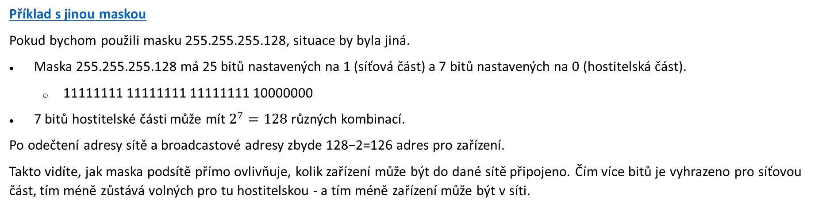
Příklad s jinou maskou
Pokud bychom použili masku 255.255.255.128, situace by byla jiná.
Maska 255.255.255.128 má 25 bitů nastavených na 1 (síťová část) a 7 bitů nastavených na 0 (hostitelská část).
  11111111 11111111 11111111 10000000
7 bitů hostitelské části může mít $2^{7}=128$ různých kombinací.
Po odečtení adresy sítě a broadcastové adresy zbyde 128−2=126 adres pro zařízení.
Takto vidíte, jak maska podsítě přímo ovlivňuje, kolik zařízení může být do dané sítě připojeno. Čím více bitů je vyhrazeno pro síťovou část, tím méně zůstává volných pro tu hostitelskou - a tím méně zařízení může být v síti.

Slide 18
Zkrácený zápis masky
Nejčastěji se setkáte se zkráceným zápisem masky. Ten slouží pro rychlejší a jednodušší zápis a čtení síťových konfigurací.
Například /24. Tato část se zapisuje za síťovou IP adresu a značí počet bitů, které jsou v masce 1.
192.168.1.0/24
IP adresa sítě: 192.168.1.0
Maska podsítě: 255.255.255.0
  11111111 11111111 11111111 00000000
Zkrácený zápis: 192.168.1.0/24
138.100.0.0/16
IP adresa sítě: 138.100.0.0
Maska podsítě: 255.255.0.0
  11111111 11111111 00000000 00000000
Zkrácený zápis: 138.100.0.0/16
Prvních 16 bitů je 1 (11111111 11111111 00000000 00000000), což znamená, že zbývajících 16 bitů IP adresy je vyhrazeno pro hostitelskou část.

Slide 19
Ping
Na závěr si něco povíme o nástroji ping, díky kterému můžete zjistit, zda je dané zařízení dostupné. Navíc ještě umí měřit rychlost odezvy. Je to jako když zavoláte na kamaráda v lavici a čekáte, jestli vám odpoví a jak rychle to udělá.
Když „pingnete“ jiný počítač nebo zařízení, pošlete mu malý paket a čekáte na jeho odpověď. Pokud odpověď přijde zpět, víte, že je zařízení dostupné a že síťové spojení funguje.
Ping 1.1.1.1
Teď si zkuste pingnout IP adresu 1.1.1.1:
Otevřete příkazový řádek
  Klikněte na tlačítko Start a do vyhledávacího pole napište cmd nebo příkazový řádek.
Do příkazového řádku napište ping 1.1.1.1 a potvrďte enterem.
Výstup by měl vypadat podobně:
PING 1.1.1.1 (1.1.1.1) 56(84) bytes of data.
64 bytes from 1.1.1.1: icmp_seq=1 ttl=58 time=10.5 ms
64 bytes from 1.1.1.1: icmp_seq=2 ttl=58 time=9.88 ms
64 bytes from 1.1.1.1: icmp_seq=3 ttl=58 time=10.2 ms
64 bytes from 1.1.1.1: icmp_seq=4 ttl=58 time=9.83 ms
--- 1.1.1.1 ping statistics ---
4 packets transmitted, 4 received, 0% packet loss, time 3006ms
rtt min/avg/max/mdev = 9.825/10.101/10.521/0.277 ms
Zde vidíte, že se odeslaly 4 pakety a za jakou dobu se vrátila odpověď. Ta byla v tomto případě okolo 10 milisekund, ale může se měnit v závislosti kvality spojení s internetem. Ve spodní části si můžete přečíst podrobnější statistiky o testu jako např. celkový počet paketů, kolik se jich vrátilo, kolik ztratilo a jaká byla odezva.

Slide 20
Ping spolužáka
Teď si vyzkoušíme „pingnout“ vašeho spolužáka nebo spolužačku vedle vás. K tomu ale potřebujete nejprve znát IP adresu jejich počítače.
Každý si teď zkuste zjistit IP adresu vašeho zařízení.
Pokud používáte operační systém Windows, do příkazového řádku napište příkaz ipconfig. Jeho výstup by měl vypadat podobně:
Windows IP Configuration
Ethernet adapter Ethernet:
Connection-specific DNS Suffix . :
IPv4 Address. . . . . . . . . . . : 192.168.1.100
Subnet Mask . . . . . . . . . . . : 255.255.255.0
Default Gateway . . . . . . . . . : 192.168.1.1
Tímto příkazem se vypíše veškerá konfigurace všech síťových rozhraních vašeho počítače. Vy se však soustřeďte na výstup s názvem Ethernet. Jakmile ho najdete a budete u něj mít vyplněné údaje jako IPv4 Address, Subnet Mask a Default Gateway, tak jste narazili na to správné.
Svou IP adresu vyčtete z řádku IPv4 Address. . . . . . . . . . . :
Prohoďte si se spolužákem či spolužačkou vaše IP adresy a pokuste se navzájem „pingnout“.

Slide 21
Pokud se vše povedlo, tak byste měli vidět čas odezvy a 100% success ve statistikách. Pokud se však něco nepovedlo, například jste zadali špatnou IP adresu, tak se vypíše zpráva o nedostupnosti koncového zařízení: Destination Host Unreachable a odpověď bude vypadat podobně:
PING 168.146.80.8 (168.146.80.8) 56(84) bytes of data.
From 159.182.79.1 icmp_seq=1 Destination Host Unreachable
From 159.182.79.1 icmp_seq=2 Destination Host Unreachable
From 159.182.79.1 icmp_seq=3 Destination Host Unreachable
From 159.182.79.1 icmp_seq=4 Destination Host Unreachable
Závěr
Při výměně IP adres se spolužáky můžete názorně vidět, jak první část IP adresy je síťová a u nikoho z vás se nemění, zatímco hostitelská část je u každého počítače jiná.
Ukázali jsme si tak význam a strukturu IP adres i to, jak fungují masky podsítě a jaký mají vliv na maximální počet zařízení v síti.
Jednalo se tedy o lehce odbornější úlohu, ve které jste potřebovali znalosti binární soustavy a logické operace AND z předchozích lekcí. Příští hodinu se podíváme na další důležité části síťování, jak funguje v praxi a jak paket putuje skrz sítě a routery až do své cílové destinace

Slide 22
Co je protokol IP
IP (Internet Protocol) je základní komunikační protokol používaný v počítačových sítích a na internetu. Zajišťuje:
adresování zařízení,
rozdělení přenášených dat do paketů,
směrování paketů od odesílatele k příjemci.
Každý paket obsahuje mimo jiné IP adresu odesílatele a příjemce. Směrovače podle cílové adresy rozhodují, kudy jej dále poslat.
IP adresa
IP adresa jednoznačně označuje síťové rozhraní zařízení v dané síti.
Příklad adresy IPv4: 192.168.1.25
Adresa IPv4 má délku 32 bitů a zapisuje se jako čtyři čísla od 0 do 255 oddělená tečkami.
IP adresa se skládá ze:
síťové části – určuje síť,
části zařízení – určuje konkrétní zařízení v této síti.
Rozdělení určuje maska sítě, například: 255.255.255.0
IPv4 a IPv6
IPv6 vznikl zejména kvůli nedostatku adres IPv4.
Vlastnost | IPv4 | IPv6
Délka adresy | 32 bitů | 128 bitů
Zápis | 192.168.1.25 | 2001:db8::25
Počet adres | asi 4,3 miliardy | mimořádně velký
Současné použití | stále velmi rozšířené | postupně nahrazuje IPv4

Slide 23
Veřejné a soukromé adresy
Veřejná IP adresa je použitelná na internetu a musí být celosvětově jedinečná.
Soukromá IP adresa se používá uvnitř domácí, školní nebo firemní sítě.
Typický rozsah soukromých adres je například: 192.168.0.0 – 192.168.255.255
Zařízení se soukromými adresami obvykle přistupují k internetu prostřednictvím směrovače využívajícího NAT.
Statická a dynamická adresa
Statická IP adresa je nastavena dlouhodobě a obvykle se nemění.
Dynamickou IP adresu zařízení automaticky získá od DHCP serveru.
Jak probíhá přenos
Počítač odesilatele
Směrovač
Internet – další směrovače
Počítač příjemce
Data jsou rozdělena na pakety. Jednotlivé pakety mohou sítí putovat různými cestami a nemusí dorazit ve správném pořadí.
Omezení protokolu IP
nezaručuje doručení paketů,
nezaručuje správné pořadí paketů,
neopravuje ztracené pakety,
nevytváří trvalé spojení mezi zařízeními.
Proto se používá společně s dalšími protokoly:
TCP zajišťuje spolehlivé a uspořádané doručení,
UDP umožňuje rychlejší přenos bez kontroly doručení.
Shrnutí: IP odpovídá především na otázky: Odkud paket přichází, kam má být doručen a kudy má putovat?

